Slide 1
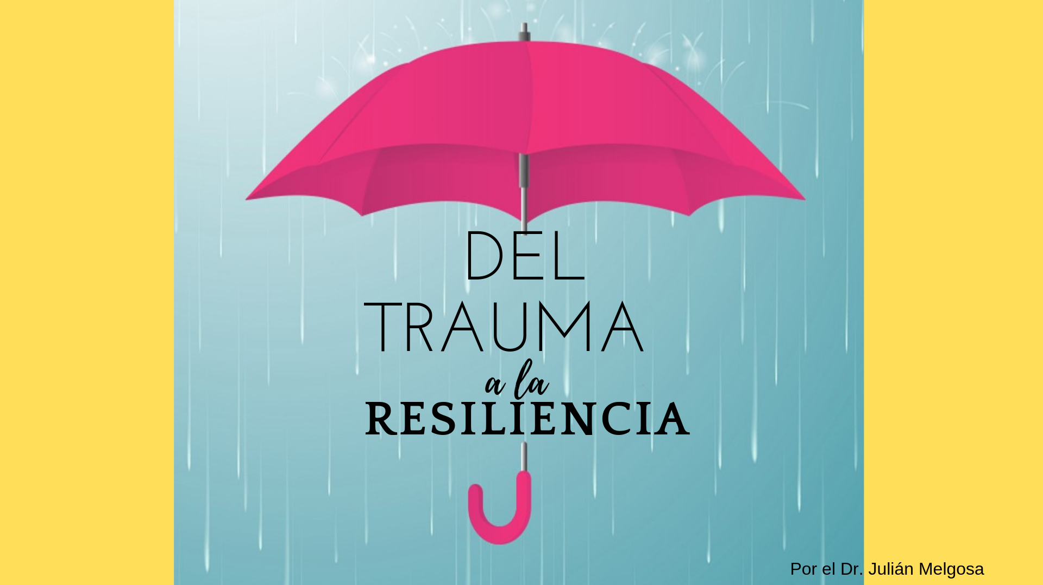

Slide 2
Cuando alguien pasa por una experiencia traumática (ya sea como víctima o como testigo) esta persona puede sufrir serias reacciones.
TRAUMA

Slide 3
Recuerdos del evento que viene a su mente en forma repetida e involuntaria.
Sueños y pesadillas en relación con ese evento.
Sentimientos como los que tendría si el evento estuviera pasando de nuevo.
Angustia al verse confrontada con detalles que le hacen recordar el evento, tales como sonidos, olores, personas o lugares.

Slide 4
Errores de naturaleza cognitiva: se echa la culpa de lo sucedido, no puede recordar ciertas partes del evento, es incapaz de poder concentrarse, piensa que todo mundo es malo y que no se puede confiar en nadie.
Sentimientos negativos persistentes: es incapaz de experimentar efectos positivos, como un buen talante, felicidad y alegría o sentimientos amorosos.
Trastornos emocionales tales como temor, horror, ira, irritabilidad, vergüenza, desconfianza, sensación de estar desconectado del mundo o de su propio cuerpo.
Trastornos del sueño, tales como insomnio, pesadillas.

Slide 5
TRASTORNO DE ESTRÉS POSTRAUMÁTICO
Algunas de estas reacciones permanecen con la persona durante varios días o varias semanas y luego se resuelven (esto se llama trastorno agudo). Pero con mucha frecuencia, estos síntomas persisten durante largo tiempo y entonces se convierte en un trastorno de estrés postraumático (PTSD, por sus siglas en inglés).

Slide 6
Cómo proveer APOYO
Notes:
How to provide support

Slide 7
Los efectos del trauma pueden seguir experimentándose durante muchos años. Sin embargo, hay esperanza si la víctima hace uso de recursos profesionales y espirituales.
Aunque muchos de los casos requieren personal especializado para su tratamiento, se puede obtener una gran medida de APOYO a través de personas amantes, solícitas y comprensivas.

Slide 8
Las siguientes son algunas formas como se puede ayudar a
las personas a vencer sus traumas y a ser resilientes:

Slide 9
Enseñar a las víctimas las señales y síntomas posteriores al trauma y ofrecerles una visión esperanzada. Esto les da la seguridad de que su problema es conocido, que otros lo han experimentado y que hay una vía de salida al efecto. Esto les ayudará también a tener una perspectiva llena de esperanza, lo cual constituye un enorme factor en el proceso de recuperación.
Trabajar con grupos pequeños, especialmente si se trata de niños. El reunir a cinco o seis jovencitos para que cuenten sus experiencias y para enseñarles pensamientos y comportamientos saludables ha funcionado bien en muchas ocasiones en las escuelas y en las comunidades.

Slide 10
Ayudar a las víctimas a desarrollar una confianza básica. Después de sus terribles experiencias, la mayoría de ellas no desean confiar en nadie. Un cristiano puede, poco a poco, mostrar su comprensión y ofrecer ayuda práctica. Esto facilita el desarrollo de la confianza.
Proveer de los factores siguientes como sea posible: Oportunidades educacionales, presencia de miembros de la familia, un trabajo dentro de un ambiente seguro y solícito, deportes o actividades físicas y acceso a cuidados de salud médicos y mentales. Las investigaciones revelan que todos estos factores contribuyen a la curación de la víctima.
Facilitar experiencias religiosas. El estudio Mollica con personas refugiadas mostró que aquellos que se involucraban en actividades religiosas tenían un tercio menos de probabilidades de reunir los parámetros PTSD, que aquellas personas que no se involucraban en tales actividades religiosas. Esto abre una oportunidad para miembros activos de la iglesia que pueden hacerse amigos de ellas, orar y darles a conocer las promesas de Dios como se presentan en la Biblia.
R.F. Mollica, X. Cui, K. McInnes, y M.P. Massagli, “Science-based Policy for Psychosocial Interventions in Refugee Camps: A Cambodian Example” (Normas de base científica para intervenciones sicosociales en campos de refugiados: Ejemplo de Cambodia), Journal of Nervous and Mental Disease (Revista de trastornos nerviosos y mentales), 190, no. 3 (2002), 158-166.

Slide 11
Proveer oportunidades para las artes creativas. No siempre es posible hablar (una avenida primaria para la sanidad emocional), por causas de inhibición, barreras de idioma o culturales. La música, la pintura o la escultura pueden facilitar una avenida para que las víctimas puedan revelar y procesar sus experiencias traumáticas.
Equipar a las víctimas con estrategias de autoayuda. Esto se puede lograr hábilmente con la ayuda de un profesional de salud mental (sicólogo, consejero, trabajador social), pero cuando estos servicios no están disponibles, podría haber tal vez personas habilidosas y de buen corazón que pueden poner a disposición sus habilidades prácticas y hasta su comportamiento adaptable y estilo mental que les pueden ayudar a estas víctimas a enfrentar sus desafíos. El simple acto de amar a una persona en esas circunstancias va a ser siempre de gran utilidad.

Slide 12
RELIGION
Las oraciones fervientes, así como la repetición de versículos de la Biblia la confianza y la seguridad en el Señor, son grandes instrumentos para aliviar el dolor de las personas que sufren de síntomas posteriores al trauma.

Slide 13
LA BIBLIA
“En su angustia clamaron al Señor, y él los salvó de su aflicción. Los sacó de las sombras tenebrosas y rompió en pedazos sus cadenas” (Salmo 107:13, 14).

Slide 14
LA BIBLIA
“El que habita al abrigo del Altísimo se acoge a la sombra del Todopoderoso.
Yo le digo al Señor: ‘Tú eres mi refugio, mi fortaleza, el Dios en quien confío’”
(Salmo 91: 1, 2).

Slide 15
LA BIBLIA
“Pues te cubrirá con sus plumas y bajo sus alas hallarás refugio. ¡Su verdad será tu escudo y tu baluarte! No temerás el terror de la noche, ni la flecha que vuela de día, ni la peste que acecha en las sombras, ni la plaga que destruye a mediodía” (Salmo 91: 4-6).

Slide 16
LA BIBLIA
“Así que no temas, porque yo estoy contigo; no te angusties, porque yo soy tu Dios. Te fortaleceré y te ayudaré; te sostendré con mi diestra victoriosa” (Isaías 41:10).

Slide 17
LA BIBLIA
“El Espíritu del Señor omnipotente está sobre mí, por cuanto me ha ungido para anunciar buenas nuevas a los pobres. Me ha enviado a sanar los corazones heridos, a proclamar liberación a los cautivos y libertad a los prisioneros, a pregonar el año del favor del Señor y el día de la venganza de nuestro Dios, a consolar a todos los que están de duelo, y a confortar a los dolientes de Sion. Me ha enviado a darles una corona en vez de cenizas, aceite de alegría en vez de luto, traje de fiesta en vez de espíritu de desaliento. Serán llamados robles de justicia, plantío del Señor, para mostrar su gloria” (Isaías 61:1-3).

Slide 18
El enemigo ha tratado de traerle mucho dolor y desaliento a la humanidad. Mucho de esto ha sido hecho a través de experiencias traumáticas que permanecen en la memoria de las personas y les causan complicaciones.
Pero la buena nueva es que el PODER de Dios es infinitamente SUPERIOR y hay esperanza de ser resilientes.

